Slide 1
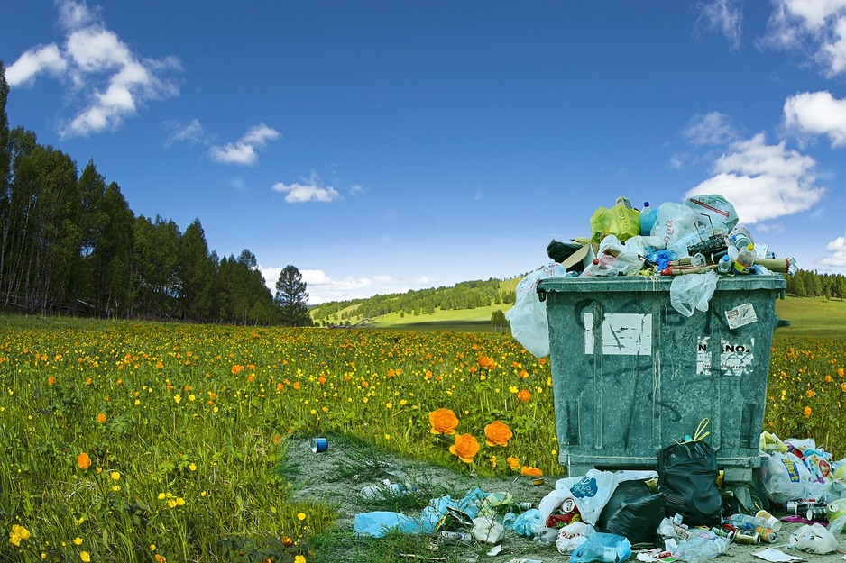
HOSPODÁRSTVO, ZNEČISTENIE PRÍRODY SR
GEOGRAFIA
pre 8. ročník

Slide 2
HOSPODÁRSTVO SLOVENSKA
Hospodárstvo Slovenska ovplyvňujú:
surovinové zdroje
technické možnosti
pracovná sila
trh

Slide 3
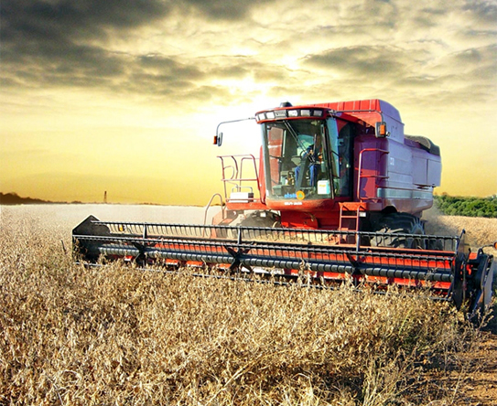
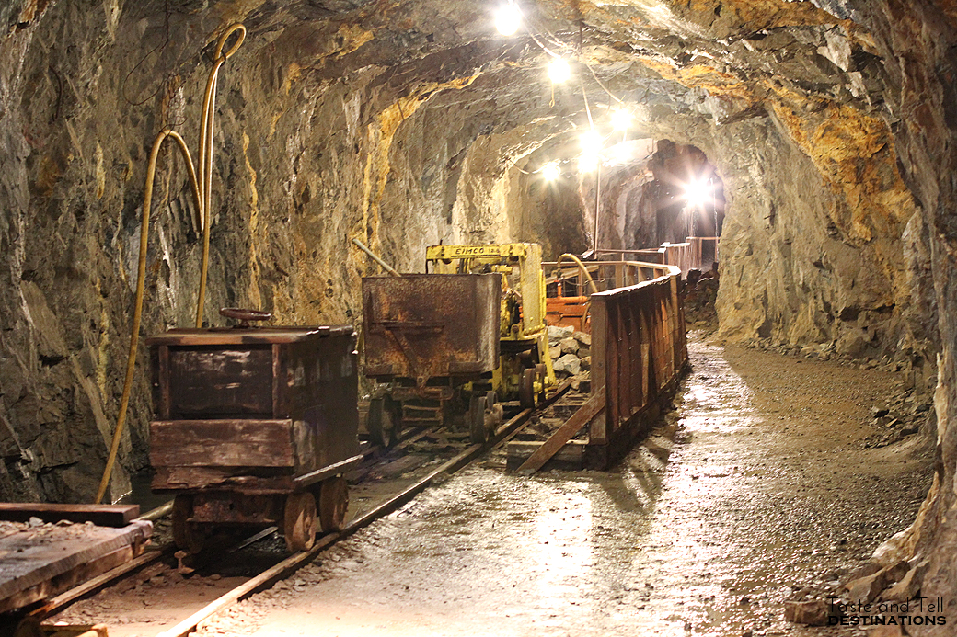
HOSPODÁRSTVO SLOVENSKA
Naše hospodárstvo bolo pred 1. sv. vojnou zamerané najmä na poľnohospodárstvo.
Ložiská nerastných surovín sa využívali najmä v 15. až 19. storočí (Banská Štiavnica, Kremnica).

Slide 4
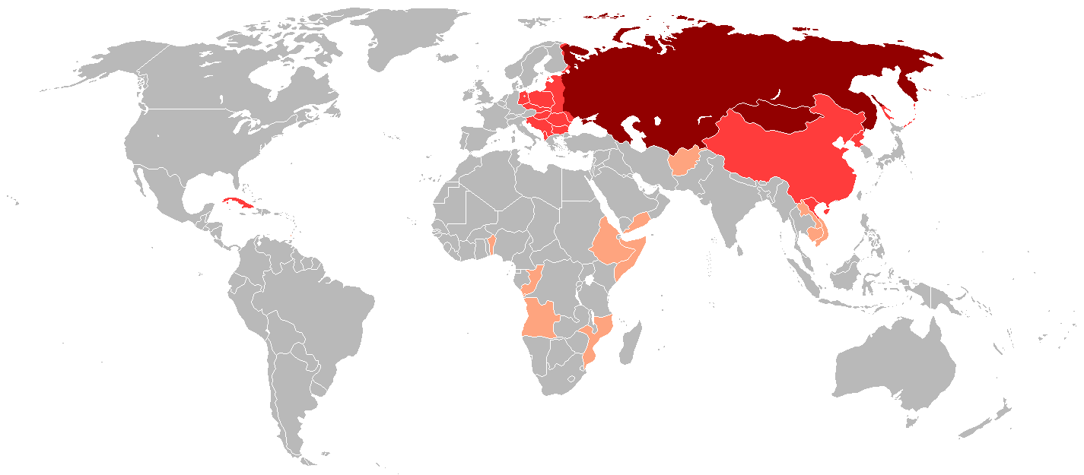
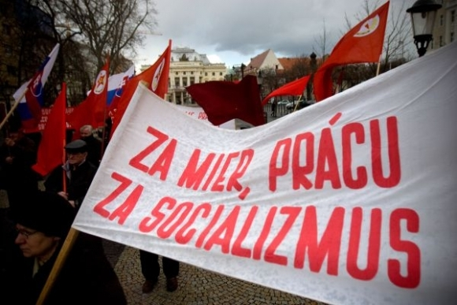
HOSPODÁRSTVO SLOVENSKA
Po 2. sv. vojne nastali v našom hospodárstve výrazné zmeny.
Komunisti riadili hospodárstvo štátu centrálne (päťročnice).
Súkromné podnikanie bolo odstránené a výroba prešla pod správu štátu.
Základom hospodárstva sa stal priemysel (strojársky, chemický, zbrojársky).

Slide 5
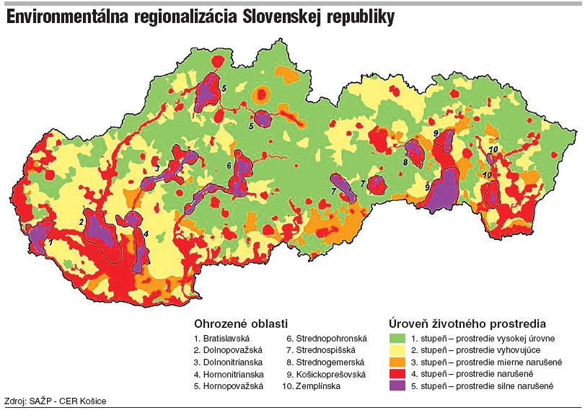

Slide 6
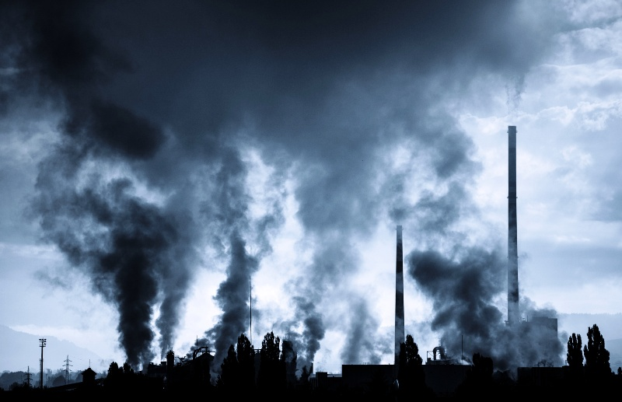
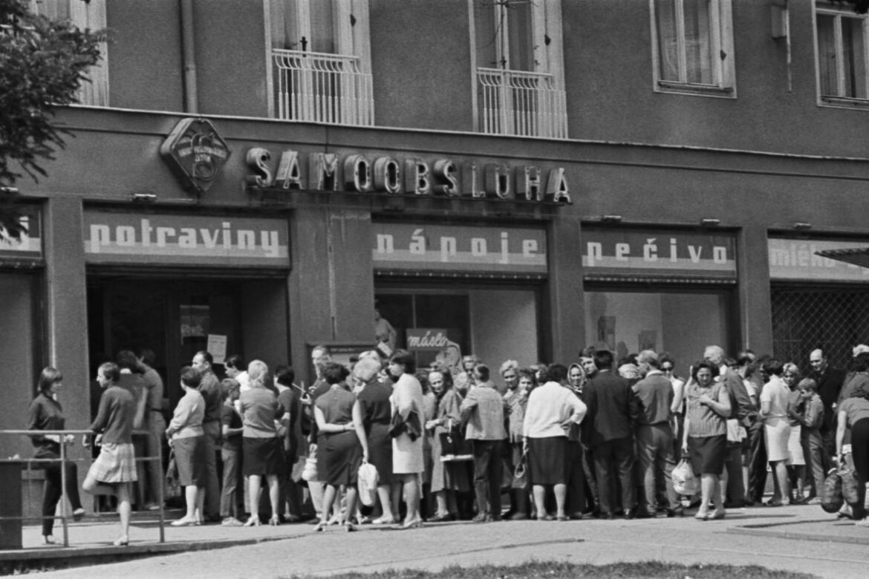
HOSPODÁRSTVO SLOVENSKA
Ochrane životného prostredia sa venovala veľmi malá pozornosť.
Znečistené oblasti: Prievidza, Ružomberok, Žiar nad Hronom, Sereď, Krompachy,...
Obchodovanie Slovenska prebiehalo so štátmi východnej Európy a socialistického bloku.

Slide 7
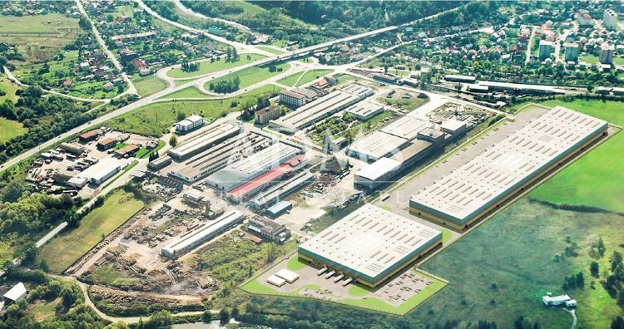
POLITICKÉ ZMENY (po roku 1989)
Prechod hospodárstva na trhové hospodárstvo.
Podniky nedokázali odolávať konkurencii a zanikli.
Začína sa objavovať nezamestnanosť.
Výroba v novovybudovaných podnikoch alebo priemyselných parkoch.

Slide 8
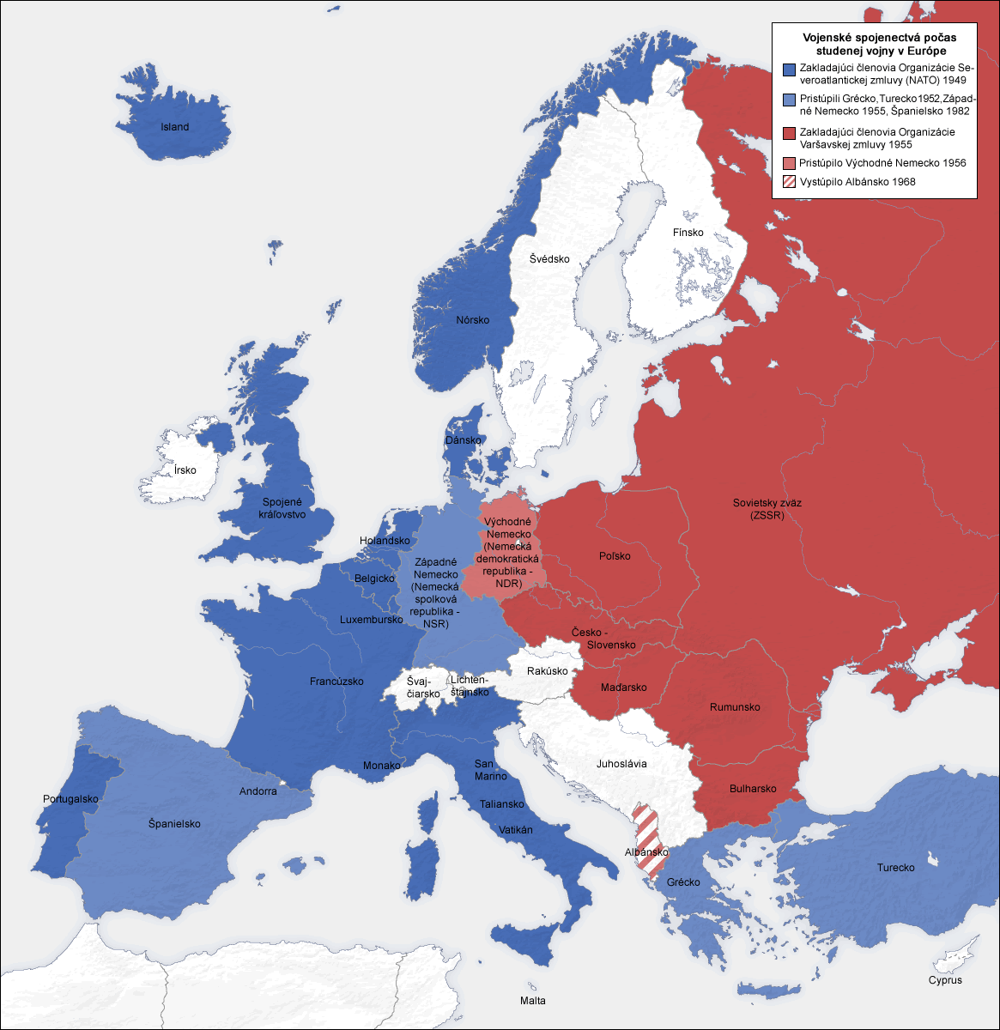
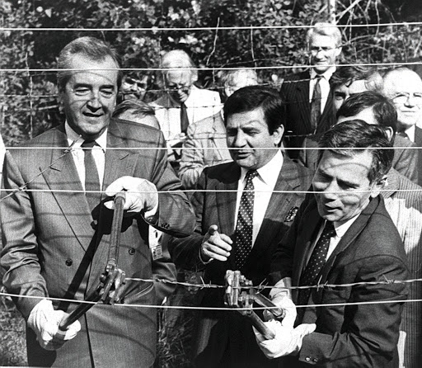
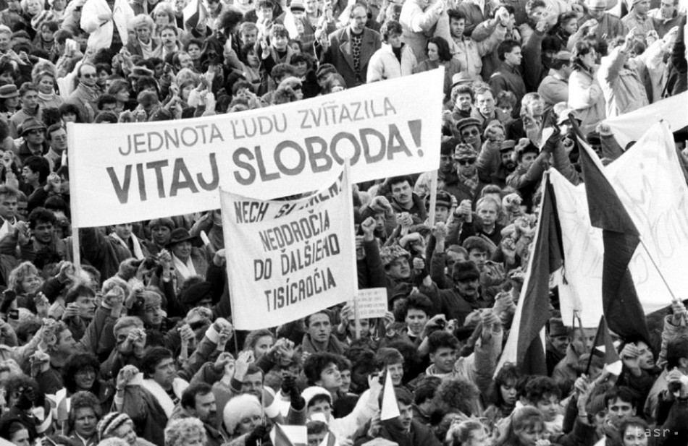
POLITICKÉ ZMENY (po roku 1989)
Zahraničný obchod sa presmeroval z východnej do západnej Európy.
Veľký vplyv mal vstup Slovenska do Európskej Únie v roku 2004.

Slide 9
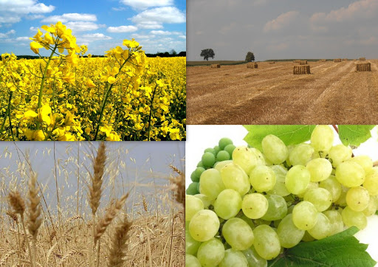
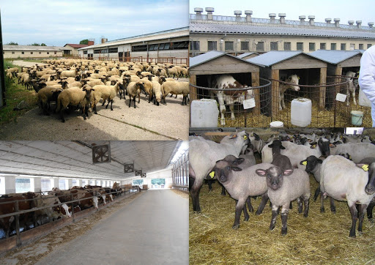
POĽNOHOSPODÁRSTVO SLOVENSKA
Závisí od prírodných podmienok (pôda, podnebie, voda).
RASTLINNÁ VÝROBA
obilniny (pšenica, jačmeň, kukurica)
olejniny (repka olejná)
vinič
ŽIVOČÍŠNA VÝROBA
znižuje sa počet hospodárskych zvierat.

Slide 10
PRIEMYSEL SLOVENSKA
Významný je hlavne strojársky priemysel.
Vyrobí sa najviac automobilov na jedného obyvateľa na svete.
AUTOMOBILKY:
Bratislava (Volkswagen)
Trnava (Peugeot, Citroën)
Nitra (Jaguar Land Rover)
Žilina (KIA)

Slide 11
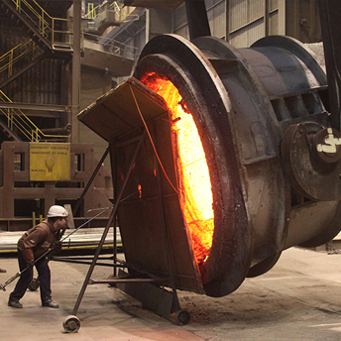
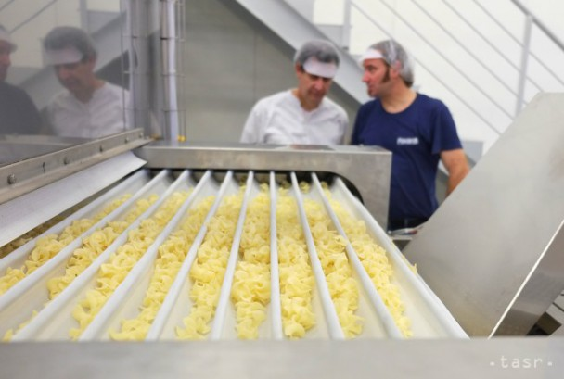
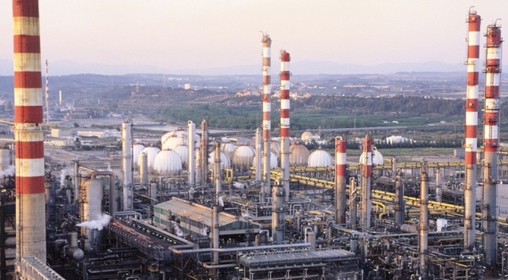
PRIEMYSEL SLOVENSKA
Ďalšie významné odvetvia priemyslu:
Elektrotechnický (Galanta, Voderady)
Hutnícky (Košice, Krompachy, Podbrezová)
Chemický (Bratislava, Nováky, Hlohovec)
Potravinársky
Textilný a odevný
Výroba celulózy, papiera, nábytku (Ružomberok, Topoľčany)

Slide 12
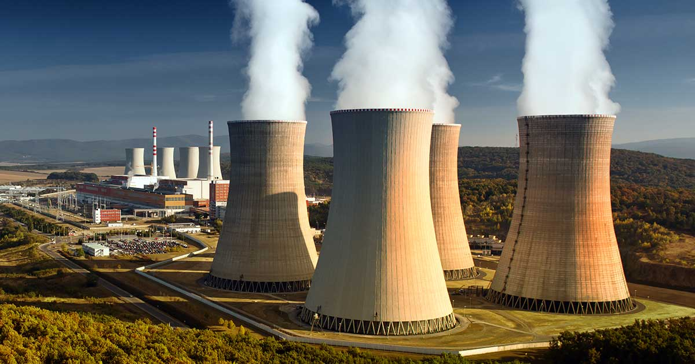
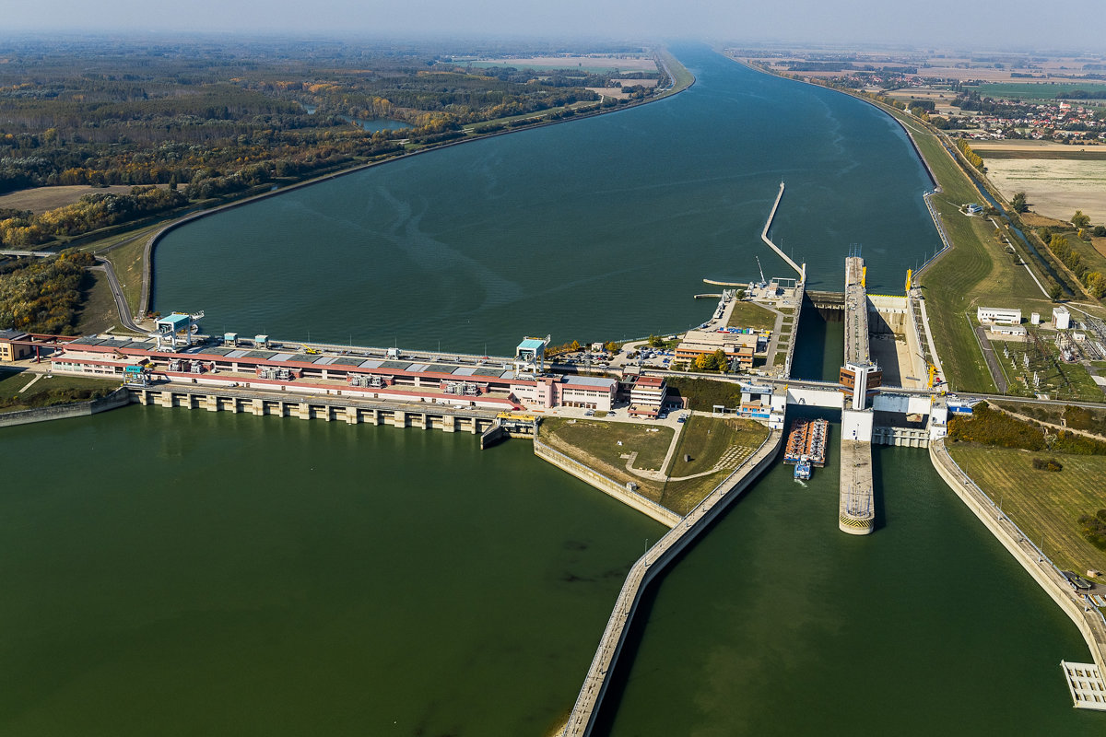
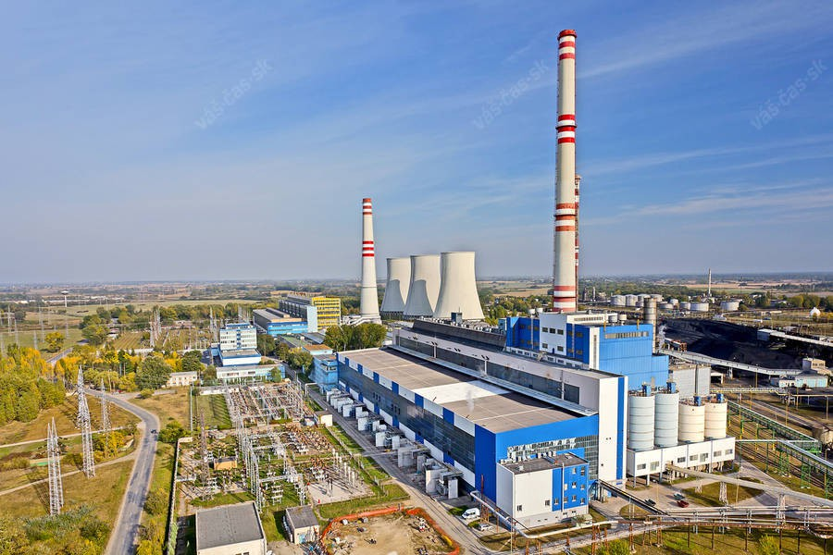
ELEKTRÁRNE
Jadrové elektrárne:
Jaslovské Bohunice
Mochovce
Vodné elektrárne:
Gabčíkovo
na Čiernom Váhu
Tepelné elektrárne:
Zemianske Kostoľany
Vojany

Slide 13
HOSPODÁRSTVO SLOVENSKA
Najväčšie zastúpene v hospodárstve majú obchod, služby, bankovníctvo, zdravotníctvo, školstvo a doprava.
Doprava a preprava tovarov a osôb sa uskutočňuje hlavne po cestách (diaľnice - 427km, rýchlostné cesty- 190 km).
V železničnej doprave prevláda preprava tovarov pred osobnou dopravou.
Lodná využíva rieky Dunaj a Váh.
Významná je letecká doprava (6 medzinárodných letísk).

Slide 14
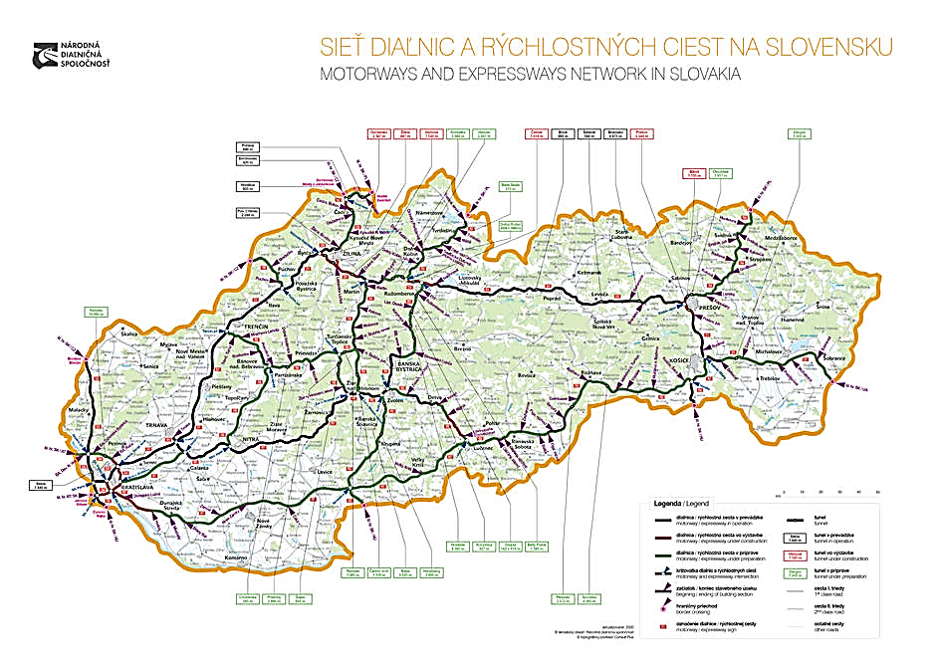
SIEŤ DIAĽNÍC A RÝCHLOSTNÝCH KOMUNIKÁCIÍ NA SLOVENSKU

